Slide 1

Interreg DANUBE
Program nadnárodní spolupráce
Finanční seminář, Praha, 11. května 2017

Slide 2

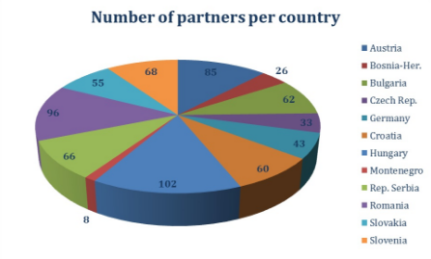
1. výzva statistika
1.výzva vyhlášena v září 2015
Typ výzvy: dvoukolová – Expression of Interest + Application Form
576 žádostí přijato v 1. kroku
Ze 100 pozvaných 91 projektů vypracovalo AF do druhého kola
schváleno 54 projektů (704 partnerů z toho 33 českých)
Leden – začátek implementace /seminář pro LP/ Kick –off meetingy
Sekce Approved projects – seznam shválených projektů
http://www.interreg-danube.eu/approved-projects

Slide 3
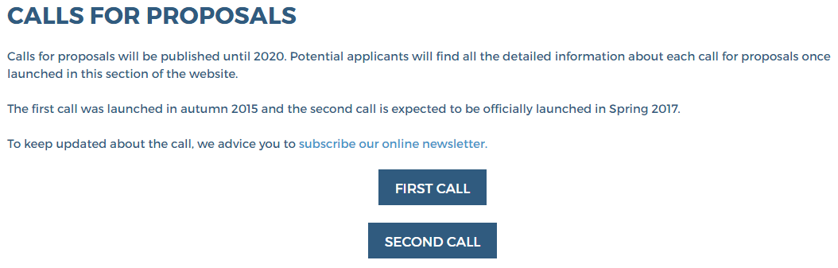
2. výzva
9.5. – 6.6. 2017 15:00h. CET
Jednokolová – kompletní žádost! – aktuální formulář žádosti
Rozpočet cca 60mil € ERDF+IPA+ENI
Tématicky omezená
Délka projektu 36 měsíců
Online formulář
Vyhlášení výzvy - CALL ANNOUNCEMENT – shrnuté nejdůležitější info

Slide 4

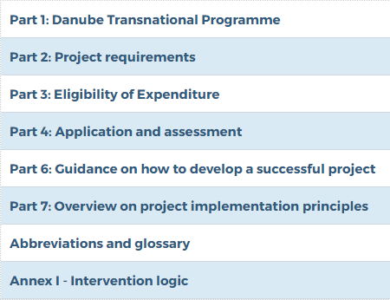
2. Výzva – balíček pro žadatele
Applicants Pack
A) Cooperation Programme
B) Applicants Manual
C) Call announcement
D) APPLICATION FORM, GUIDELINES, Declarationa, agreements
FINANCIAL TOOL – posouzení finanční životaschopnosti instituce
Concept Note – LP konzultace s JS
www.interreg-danube.eu

Slide 5
2.výzva – tematicky omezená
Specifický cíl | Omezení ve 2. výzvě
SO 1.1 | Otevřen: omezen na oblast komercionalizace výsledků výzkumu a přenosu technologií; politiky klastrů a nadnárodní spolupráci klastrů založenou na přístupech ´smart specialisation;´ řízení v oblasti práv duševního vlastnictví pro podporu inovací
SO 1.2 | Otevřen (bez omezení)
SO 2.1 | Otevřen: omezen na předcházení povodním (monitorování / systémy včasného varování; řešení s preventivním účinkem) a/anebo řízení kvality vody (např. harmonizovaný monitoring a systémy hodnocení či řešení, opatření pro omezení znečištění z hnojiv/nutrientů a nebezpečných látek, více účinná řešení pro oblast zacházení s odpadovou vodou)
SO 2.2 | Otevřen (bez omezení)
SO 2.3 | Otevřen (bez omezení)
SO 2.4 | Otevřen (bez omezení)
SO 3.1 | Otevřen: omezen na multi/inter-modalitu (především včetně, ale bez omezení na železniční a vzdušní dopravu), bezpečnost dopravy (včetně ITS, pokud je to relevantní), modernizace loďstva IWT, konektivitu venkovních oblastí a zlepšení veřejné dopravy
SO 3.2 | Otevřen (bez omezení)
SO 4.1 | Uzavřená

Slide 6
Novinky v programu
Integrace UA+MD plně do programu → ENI fondy v 2.výzvě, možné předkládat jednu projektovou žádost partnery projektu ze 3 různých fondů (ERDF, IPA, ENI).
⇨ 2. výzva
Monitorovací systém eMS – instalace + nastavení/testování + vkládání dat z 1.výzvy. JS oznámilo, že červnu bude připraven k užívání pro PP a kontrolory.
⇨ JS vydá návod + video tutorial pro LP/PP
⇨ 28.6. Lead Partneři pozvání na seminář k reportingu

Slide 7

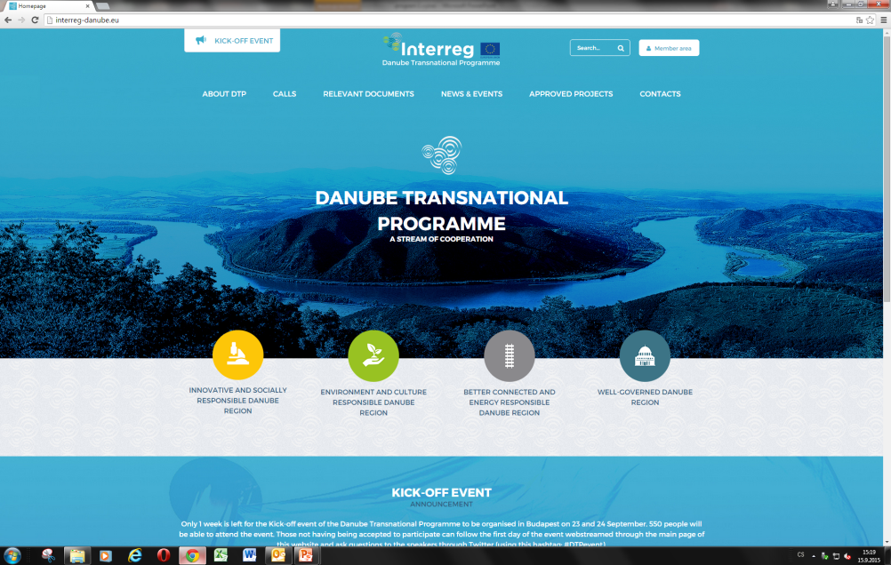
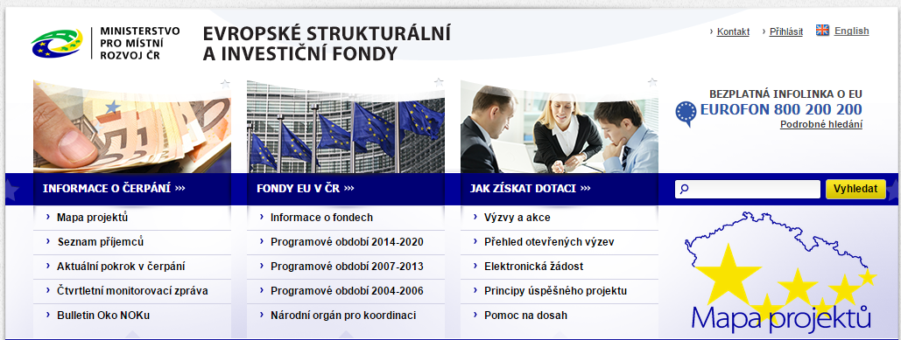


Kde naleznete informace?
Web:
www.interreg-danube.eu
Project ideas/partner-search:
http://interreg-danube.eu/calls/project-ideas
www.up2europe.eu/ideas/
https://danube-euroaccess.eu/
www.dotaceEU.cz/eus/nadnarodni DANUBE
@Interreg_Danube
@Interreg_CZ
Danube Transnational Programme
Síť kontaktních míst
Jednotný sekretariát

Slide 8

Národní kontaktní místo
Ministerstvo pro místní rozvoj
51, Odbor Evropské územní spolupráce.
Staroměstské nám. 6
110 15 Praha
kancelář: Letenská 119/3
tel: +42 (0) 224 862 260, +42 (0) 224 862 213
e-mail: nadnarodni@mmr.cz

